Slide 1


Краткосрочный проект «Маленькие чистюли»
Для детей младшего дошкольного возраста 2-3 года
Проект подготовили: Новикова Т.Н. Попова Г.И.
Участники проекта: дети 2 младшей группы, воспитатели, родители.
Срок работы по проекту: 2 недели (с 17. 01. 2022г. по 28 01. 20222 г.)

Slide 2
Проблема: не достаточно развиты у детей культурно-гигиенические навыки.
Актуальность:
В современном дошкольном учреждении важное внимание уделяется воспитанию здорового дошкольника.
Одним из важных факторов здоровой личности является формирование у детей культурно – гигиенических навыков.
Поиском новых форм взаимодействия в работе семьи и ДОУ в процессе обучения детей навыкам самообслуживания.
Работая с детьми младшего дошкольного возраста, мы заметили, что у вновь пришедших в детский сад детей,
отсутствуют элементарные навыки самообслуживания и личной гигиены: дети не умеют одеваться раздеваться,
не умеют самостоятельно умываться, пользоваться полотенцем.
Малыши не боятся воды, но умываться не умеют: подставят руки под струю и держат.
Они нуждаются в помощи взрослого. Детям необходимо объяснить и показать, как засучить рукава,
как намочить и намылить руки, как правильно вытираться полотенцем (своим).
Процесс мытья рук занимает существенную часть времени бодрствования, и очень важен для ЗОЖ каждого ребенка,
потому важно их развивать. Именно в дошкольном возрасте необходимо воспитать у ребенка привычку к чистоте и
аккуратности. В эти годы дети могут освоить все основные культурно-гигиенические навыки, научиться понимать их
важность, легко, быстро и правильно выполнять. Гигиеническая культура столь же важна для человека, как и умение,
разговаривать, писать и читать. Главная задача — сформировать простейшие навыки опрятности и самообслуживания,
заложить фундамент гигиенической культуры.

Slide 3
Цель проекта: формирование культурно-гигиенических навыков у детей младшего дошкольного возраста через использование художественной литературы в разных видах деятельности.
Задачи проекта:
Развивающие:
Заинтересовать детей самостоятельно выполнять определённые навыки самообслуживания.
Познакомить детей с литературными произведениями, потешками, поговорками о воде, чистоте, здоровье.
Дать детям представления как надо одеваться и раздеваться, в какой последовательности (раздевание, аккуратное складывание своих вещей).
Образовательные:
Формировать умение у детей навыков самостоятельности - закатывать рукава, правильно пользоваться мылом, аккуратно намыливать и мыть руки, насухо вытираться полотенцем, правильно называть предметы личной гигиены.
Развивать уверенность в себе и своих возможностях.
Развивать активность, инициативность, самостоятельность.
Развивать игровые умения (отражать в игре процессы умывания, использовать в игре необходимые для сюжета предметы гигиены).
Воспитательные:
Воспитывать у детей аккуратность, желание выглядеть чистыми.
Воспитывать вежливость, умение уступать друг другу, интерес к умыванию, раздеванию и одеванию.

Slide 4
Предполагаемый результат.
Самостоятельно или при небольшой помощи взрослого выполняют доступные возрасту гигиенические процедуры, владеют доступными возрасту навыками самообслуживания (дети закатывают самостоятельно рукава перед мытьем рук, правильно пользуются мылом, аккуратно моют руки, вытираются после умывания своим полотенцем).
Дети самостоятельно или при небольшой помощи взрослого выполняют доступные возрасту процесс последовательности раздевания (одевания), при этом аккуратно развешивают на стуле вещи.
Рассказывают короткие стихотворения и потешки об умывании, сопровождая действия текстом, отвечают на вопросы.
Методы и формы работы:
Словесный метод (чтение художественной литературы, потешек, беседа).
Наглядный метод (показ).
Практический метод (дидактические игры)
Игровой метод (физкультминутки, пальчиковые игры)
Этапы реализации:
Наблюдение за детьми.
Подборка литературы, игр, иллюстрации.
Подготовительный этап
Составление плана работы.
Разработка содержания проекта.

Slide 5
Этапы реализации:
Подготовительный этап
Наблюдение за детьми.
Подборка литературы, игр, иллюстрации.
Составление плана работы.
Разработка содержания проекта.
Основной этап
1. Беседы: «Для чего нужно мыть руки, чистить зубы», «Да здравствует мыло душистое…»,
2. Художественная литература: А. Барто «Девочка чумазая…», В. Берестов
«Больная кукла», Н.Павлова «Чьи башмачки», И. Муравейка «Я сама», К. И. Чуковский «Мойдодыр», «Федорено горе», «Королева зубная щетка», Ю. А. Майорова «Чистюля».
3. Игровая ситуация: «Купание куклы», «Уложим куклу спать»,
4. Заучивание потешек: «Водичка, водичка…», «Ай лады, лады, лады. Не боимся мы воды…», «Мы умеем чисто мыться» и др.
5. Дидактическое упражнение: «Покажем Хрюше, как мы умеем умываться и вытирать руки полотенцем», «Оденем и разденем куклу Машу после прогулки», «Туфельки поссорились – подружились», «Сделаем из носочка гармошку», «Учимся одевать носочки», «Покажем кукле Маше, где лежат наши вещи», «Поучим Машу застёгивать пуговицы», «Покажем, как нужно складывать одежду перед сном», «Научим Машу складывать вещи в раздевальном шкафчике».

Slide 6
В конце беседы «Для чего нужно мыть руки, чистить зубы», дети называют «помощников» чистоты поддержания здоровья человека (мыло, зубная паста, зубная щетка, мочалка, полотенце). Мы поговорили о том, что может быть с человеком, если не мыть руки, не чистить зубы. Рассмотрели иллюстрации бактерий и микробов. Они произвели очень сильное впечатление на детей. Затем мы прочитали сказку «Мойдодыр». На следующее утро дети сами шли мыть руки, без напоминания воспитателя. После завтрака ребята попросили прочитать сказку «Мойдодыр» и «Федорино горе». После прочтения произведения дети задавали много вопросов, по тексту и по значению слов, например: «Что такое стыд и срам?». Учились отгадывать загадки про одежду, показывая картинку на отгаданную загадку. Наши малыши очень хорошо справились с этим заданием. Перед тем как идти на прогулку мы с нашими ребятами провели не большую викторину. «Что изменилось в одежде с приходом зимы». Ребята называли одежду, которую люди носят зимой. Плюс к этому мы повторили особенности зимней погоды. Затем мы поговорили с ребятами, в какой последовательности нужно одеваться на прогулку и раздеваться с нее. В закреплении мы одевали куклу Машу на прогулку. Так же, дети самостоятельно умеют одеваться и аккуратно вешать одежду.
Каждый день проводились дидактические игры. Делали выставки рисунков. В рамках нашего проекта мы рассказали ребятам о пользе физических упражнений. Ребята с большим удовольствием выполняют утреннюю гимнастику и гимнастику после сна.

Slide 7
6. Пальчиковые игры:
«Добрая водичка», «Водичка, водичка , умой моё личико», «Полотенчиком пушистым, вытрем руки очень быстро.»
«В руки мыло мы возьмём, И водичку мы польём», « Льётся быстрая водица,Мы умеем чисто мыться»
7. Рассматривание иллюстраций: Иллюстрации на темы «Одежда», «Предметы гигиены», «Вирусы и бактерии», плакаты «Алгоритм одевания одежды», «Алгоритм раздевания одежды»
8. «Демонстрационный ряд: Предметы гигиены, таз с водой, одежда, Мойдодыр (поделка), кукла, кроватка и одежда для куклы.
9. Просмотр мультфильма: К. И. Чуковский «Мойдодыр», «Федорино горе»
10. Наглядная информация для родителей:
«Как правильно мыть руки», «Чистые руки – залог здоровья!», «Мама, я умею сам»
11. НОД: «Чтение стихотворения А. Л. Барто «Девочка – чумазая», игровое занятие «Девочка чумазая» по произведению А. Л. Барто», «Купание куклы Маши», «Предметы для умывания», «В гостях у Мойдадыра».

Slide 8
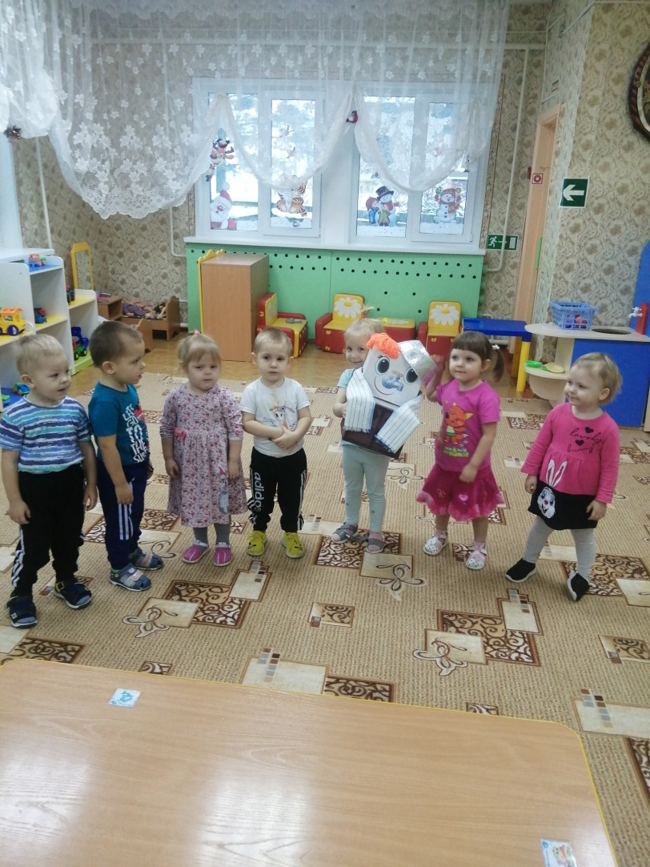
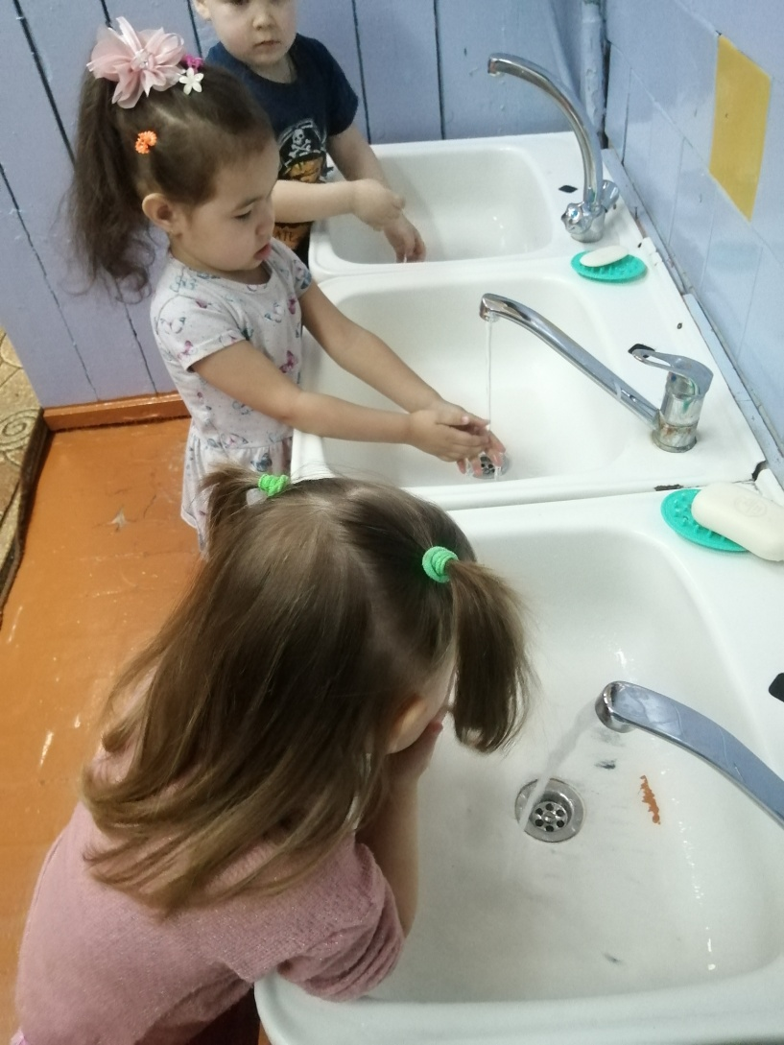
Познавательное развитие
НОД «В гостях у Мойдодыра»
Цель: Формирование представлений о гигиенических предметах и их правильном использовании.

Slide 9
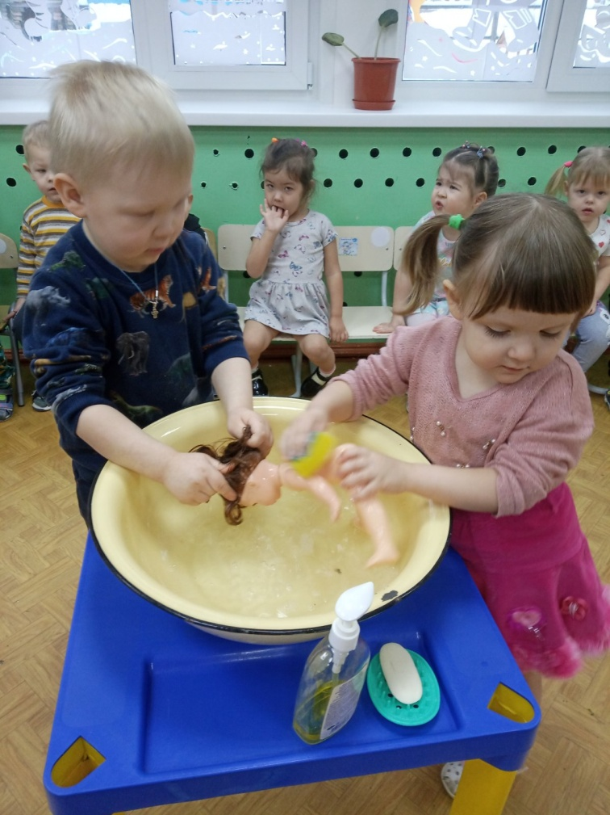
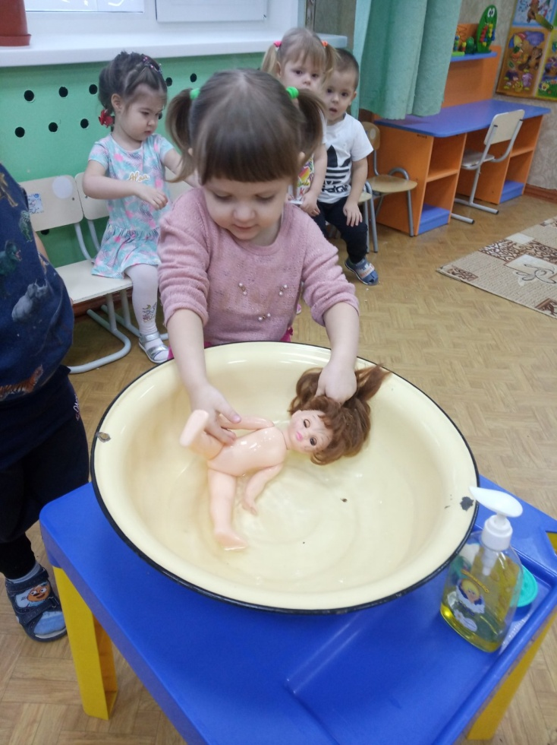
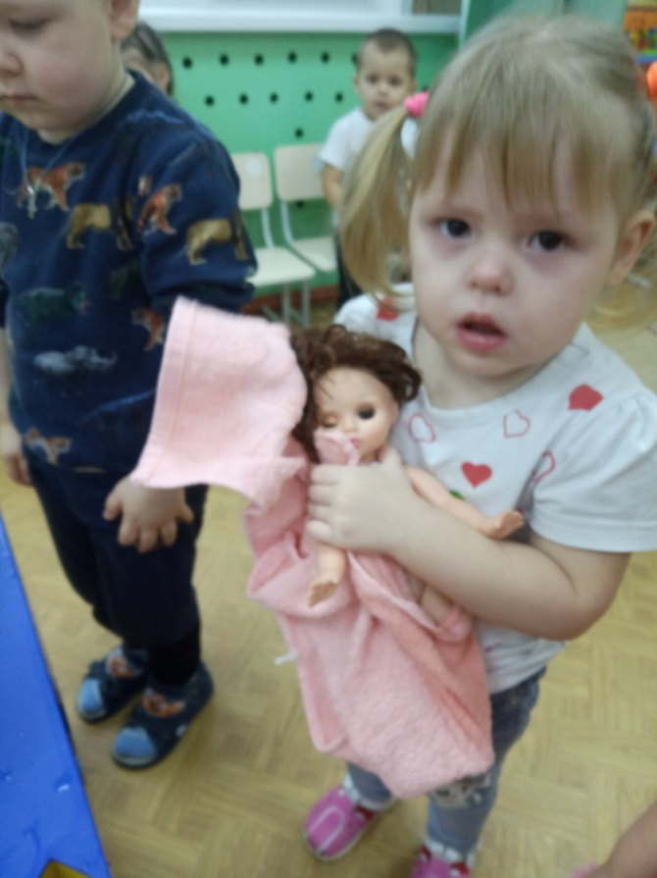
НОД «Купание куклы Маши»

Slide 10
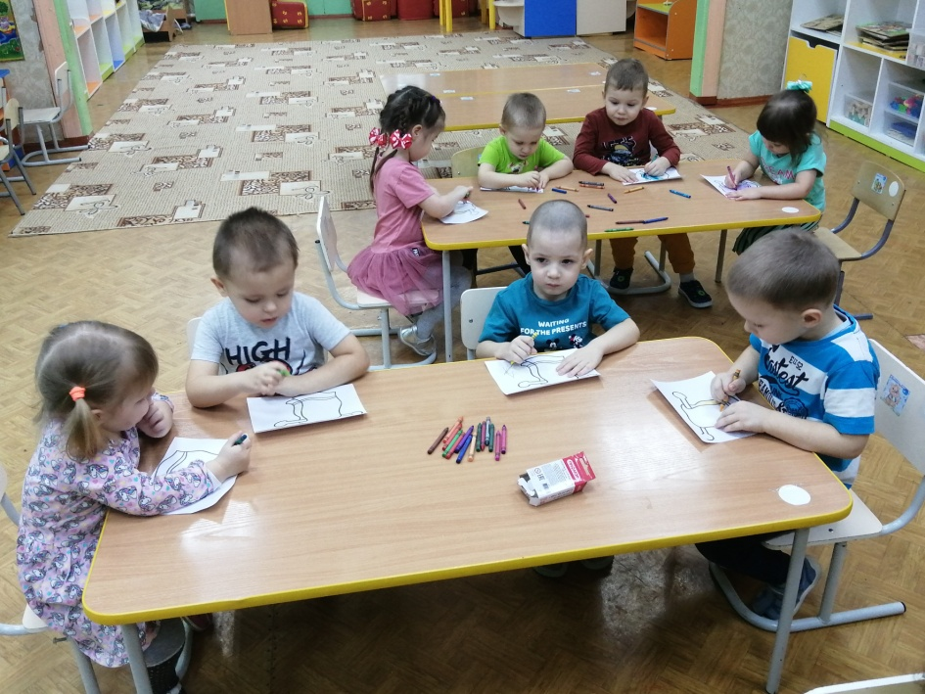
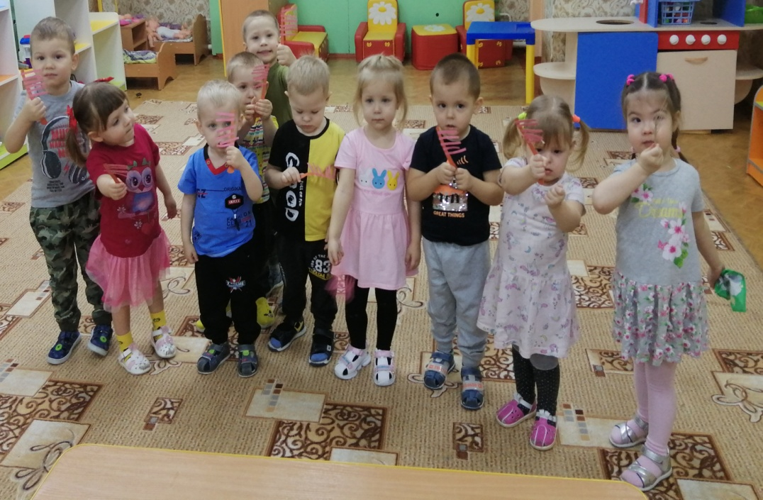
Художественно-эстетическое развитие
НОД Рисование: «Раскрась полотенце для кукол»
НОД Конструирование: «Сделаем расческу для кукол своими руками».

Slide 11
Вывод по окончанию проекта:
Дети самостоятельно выполнять определённые навыки самообслуживания.
Дети имеют представления как надо одеваться и раздеваться, в какой последовательности (раздевание, одевание). Сформировалось умение аккуратно складывание своих вещей.
Сформировалось умение у детей навыков самостоятельности - закатывать рукава, правильно пользоваться мылом, аккуратно намыливать и мыть руки, насухо вытираться полотенцем, правильно называть предметы личной гигиены. Мыть руки после посещения туалета.
У детей появилось желание выглядеть чистыми и опрятными
Появился интерес к умыванию, раздеванию и одеванию.

Slide 12
Спасибо за внимание

